Slide 1
SGBD
Banco de dados
Introdução a SGBD, Tipos de dados e DDL

Slide 2
O que é um SGBD?
É um sistema de manipulação de registros por computador, ou seja, um sistema cujo objetivo global é manter as informações e torna-las disponíveis quando solicitado;
Como a sigla sugere, é um Sistema de Gerenciamento de Banco de Dados (ou DBMS – Data Base Manipulation Systems, em outras línguas).

Slide 3
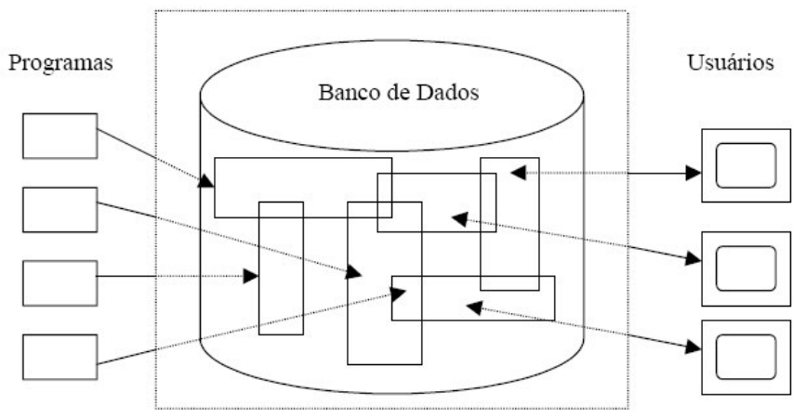
SGBD

Slide 4
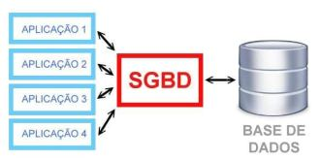
SGBD

Slide 5
Pra que serve?
Possui várias funcionalidades que ajudam no gerenciamento do banco de dados. Importante: não são bancos de dados, são ferramentas que ajudam na gestão destes;
Os SGBDs possibilitam o acesso, edição, consulta e inserção de dados no banco.

Slide 6
Pra que serve?
Algumas de suas funções são:
Alterar a estrutura de campos;
Eliminar e copiar ficheiros;
Inserir, remover e criar relações entre tabelas;
Importar e exportar dados entre bases de dados;
Criar chaves estrangeiras e primárias;
Efetuar consultas nas tabelas;
Criar usuários com permissões de acesso.

Slide 7
Vantagens
Segurança: o SGBD permite que o administrador consiga gerenciar de maneira eficiente quem acessa e o que cada usuário tem acesso no banco de dados;
Controle de redundância: como regra geral, a informação no SGBD só aparece uma vez, e isso reduz a redundância e sucessivamente diminui o custo de armazenamento de informações em discos rígidos ou outros dispositivos de armazenamento;
Compartilhamento de dados: é possível acessar e manipula-los com mais facilidade. A importação de dados também é muito mais simples dependendo muitas vezes de apenas alguns cliques, por isso o compartilhamento de dados acaba sendo mais simples também.

Slide 8

Principais SGBDs - MySQL
É um dos mais utilizados no mundo todo. É uma tecnologia Open Source, ou seja, de código aberto, e isso facilita para os desenvolvedores a construção de acordo com as necessidades da empresa.

Slide 9

Principais SGBDs - ORACLE
Uma das maiores e mais tradicionais empresas de tecnologia do mundo e possui vários produtos para várias áreas da tecnologia. Um dos seus principais produtos é o SGBD, ele não é Open Source mas desde o seu lançamento foi aperfeiçoado para atender às necessidades das empresas.
Existem diversas versões do software e cada uma delas conta com características que são ideais para diferentes modelos de negócios. O SGBD da Oracle é focado em empresas de médio e grande porte.

Slide 10

Principais SGBDs – SQL Server
Foi criado pela Sybase em parceria com a Microsoft e lançado em 1988. Em 1994, a Microsoft adquiriu a parte da Sybase e o lançou como parte do Windows NT. Algum tempo depois, passou a ser comercializado separado como um único produto.
Desde a sua criação, esteve em constante desenvolvimento e seu diferencial entre as outras opções no mercado é que existe a possibilidade do desenvolvedor utilizar linguagens de programação como o C#, Basic e .NET, ao invés de só utilizar comandos SQL.

Slide 11

Principais SGBDs – PostgreSQL
É um banco de dado relacional Open Source, lançado em 1989 e se mantém desde então entre os 5 SGBDs mais utilizados do planeta.
Devido ao fato de ser Open Source, é muito utilizado por sistemas web que conseguem desenvolver soluções com maior liberdade e com isso conseguem alcançar um melhor desempenho.

Slide 12

Principais SGBDs – MongoDB
Foi um dos SGBDs que mais cresceu nos últimos anos. Une o melhor dos sistemas relacionais e muitas inovações do NoSQL (Not Only SQL). Possui consultas dinâmicas e também modelos de dados orientados a documentos.
Assim como o MySQL, é Open Source, o que permite que as empresas consigam adequar o SGBD às necessidades do seu negócio.

Slide 13
Tipos de dados
– TINYINT: Armazena valores numéricos inteiros, variando de 0 a 256
– SMALLINT: Armazena valores numéricos inteiros, variando de -32.768 a 32.767
– INT: Armazena valores numéricos inteiros, variando de -2.147.483.648 a 2.147.483.647
– BIGINT: Armazena valores numéricos inteiros, variando de - 9.223.372.036.854.775.808 a 9.223.372.036.854.775.807
– SMALLMONEY: Valores numéricos decimais variando de -214,748.3648 a 214,748.3647
– MONEY: Valores numéricos decimais variando de -922,337,203,685,477.5808 a 922,337,203,685,477.5807

Slide 14
Tipos de dados
– NUMERIC(18,0): Armazena valores numéricos com casas decimais, utilizando precisão. O primeiro número entre os parenteses, representa a quantidade de inteiros a serem armazenados, o segundo número, indica a quantidade de casas decimais do número.
– DECIMAL(18,0): Tem as mesmas funcionalidades do tipo NUMERIC, a diferença é que o DECIMAL faz parte do padrão ANSI e NUMERIC é mantido por compatibilidade.
– FLOAT: Armazena valores numéricos aproximados com precisão de ponto flutuante, variando de -1.79E + 308 a 1.79E + 308
– REAL: Armazena valores numéricos aproximados com precisão de ponto flutuante, variando de -3.40E + 38 a 3.40E + 38
– BIT: Armazena bits ou seja somente poderá conter os valores lógicos 0 ou 1.

Slide 15
Tipos de dados
– SMALLDATETIME: Armazena data e hora, com precisão de minutos.
– DATETIME: Armazena data e hora, com precisão de centésimos de segundos.
– TIME: Armazena somente hora. Pode armazenar segundos até a fração de 9999999
– DATE: Armazena somente data.
– DATETIME2: É uma combinação dos tipos de dados DATE e TIME. A diferença para o tipo DATETIME é a precisão ao armazenar as horas.
– DATETIMEOFFSET: Armazena valores data e hora com a combinação da hora do dia com o fuso horário. O intervalo de deslocamento do fuso horário é de -14:00 a +14:00

Slide 16
Tipos de dados
– CHAR(N): Armazena N caracteres fixos (até 8.000) no formato não Unicode. Independente da quantidade de caracteres utilizados, irá sempre armazenar o tamanho de caracteres do campo, sendo preenchido o restante com espaços em branco
– VARCHAR(N): Armazena N caracteres (até 8.000) no formato não Unicode
– VARCHAR(MAX): Armazena caracteres no formato não Unicode. MAX indica que o máximo a ser armazenado pode chegar a 2^31-1 bytes
– TEXT: Armazena caracteres no formato não Unicode. Esse tipo de dado suporte até 2.147.483.647 caracteres e existem funções específicas para trabalhar com esse tipo de dado

Slide 17
Tipos de dados
– NCHAR(N): Armazena N caracteres fixos (até 4.000) no formato Unicode. Independente da quantidade de caracteres utilizados, irá sempre armazenar o tamanho de caracteres do campo, sendo preenchido o restante com espaços em branco
– NVARCHAR(N): Armazena N caracteres (até 4.000) no formato Unicode.
– NVARCHAR(MAX): Armazena caracteres no formato Unicode. MAX indica que o máximo a ser armazenado pode chegar a 2^31-1 bytes
– NTEXT: Armazena caracteres no formato Unicode. Esse tipo de dado suporte até 1.073.741.823 caracteres e existem funções específicas para trabalhar com esse tipo de dado

Slide 18
Tipos de dados
– BINARY (N): Armazena dados no formato binário, podendo chegar até 8.000 bytes. Independente da quantidade de dados armazenados, será preenchido com espaços em brancos até completar o tamanho do campo.
– VARBINARY(N): Armazena dados no formato binário, podendo chegar até 8.000 bytes.
– VARBINARY(MAX): Armazena dados no formato binário, podendo chegar até 2^31-1 bytes
– IMAGE: Armazena dados no formato binário, podendo chegar até 2,147,483,647 bytes
– SQL_VARIANT: Armazena todos os tipos de dados em um mesmo campo de uma tabela, com exceção dos tipos TEXT, NTEXT, TIMESTAMP e SQL_VARIANT

Slide 19
Tipos de dados
– TIMESTAMP: Este tipo de dados permite a geração automatica de um valor binário para um campo de uma tabela.
– UNIQUEIDENTIFIER: Esse tipo de dados é utilizado para a criação de um identificador global e único para uma tabela do SQL Server.
– GEOMETRY: Armazena dados espaciais utilizando representação plana da Terra (Flat Earth)
– GEOGRAPHY: Armazena dados espaciais utilizando representação redonda da Terra (Round Earth)
– HIERARCHYID: É usado para representar uma posição em uma hierarquia. Uma coluna desse tipo não representa automaticamente uma arvore. É até a aplicação para gerar e atribuir valores hierarchyid de tal forma que a relação desejada entre as linhas é refletido nos valores.
– XML: Armazena dados no formato XML, não podendo exceder a 2Gb

Slide 20
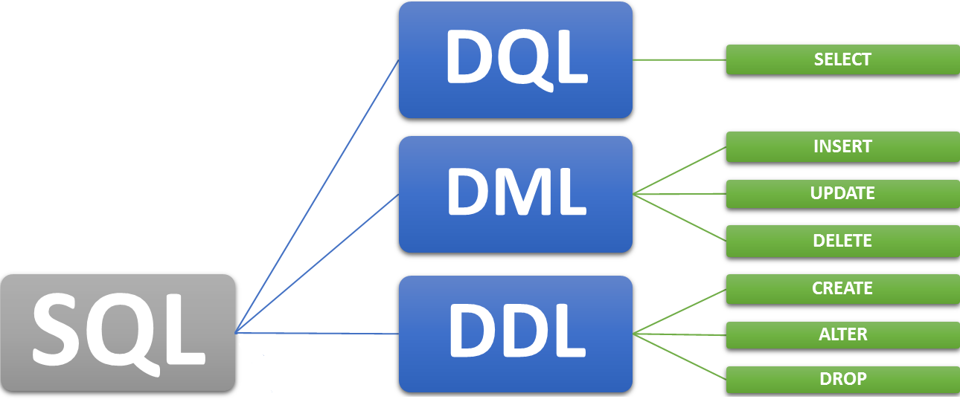
Scripts - DDL
É um conjunto de instruções e comandos para definição de dados (Data Definition Language).

Slide 21

Scripts – DDL - CREATE
Os principais são:
CREATE DATABASE para definir novos bancos de dados.
Obs.: o comando USE define qual banco de dados será utilizado.

Slide 22
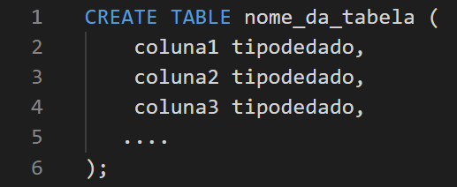
Scripts – DDL - CREATE
CREATE TABLE para adicionar uma nova tabela em um banco de dados.

Slide 23
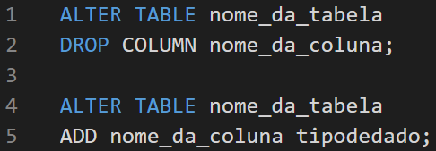
Scripts – DDL - ALTER
Use as instruções ALTER para modificar a definição de entidades existentes.
Use ALTER TABLE para remover ou adicionar uma coluna a uma tabela.

Slide 24
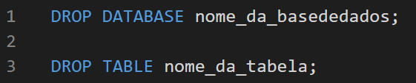
Scripts – DDL - DROP
Use instruções DROP para remover entidades existentes.
Use DROP TABLE para remover uma tabela de um banco de dados.
Use o DROP DATABASE quando quiser excluir a base de dados INTEIRA.

Slide 25


